Slide 2
Maledetti BIAS
Ci si concentra sui Dati e non sulle funzionalità
Sin dall’Università ci hanno insegnato a modellare DB relazionali
OOP: l’oggetto è la rappresentazione della realtà. Ci si focalizza troppo sulle proprietà, e non sulla comunicazione fra oggetti (behaviors)
Se duplichi il codice non sei un bravo programmatore! (DRY)
Planning guidato dal Business e non dalla Discovery
Si parte da un pattern e non dal problema

Slide 3
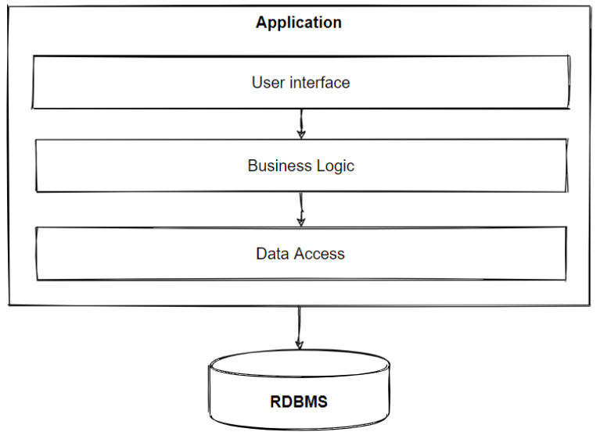
N-Tier/N-Layer vs Clean Architecture

Slide 4
Web API – Traditional Mode
WebApplication
│ appsettings.json
│ Program.cs
│ Startup.cs
│ WebApplication.csproj
│
├───Controllers
│ Controller.cs
dotnet-architecture/eShopOnWeb

Slide 5
Database vs Domain Model
Nel primo approccio è evidente che tutto ruota attorno al Database
Processo al Database
Nel secondo approccio è il Dominio l’oggetto da cui tutto il resto dipenderà. E’ un modello plug-and-play
Domain-Driven Design

Slide 6
Minimal Web API
var builder = WebApplication.CreateBuilder(args);
var app = builder.Build();
app.MapGet("/", () => "Hello World!");
app.Run();

Slide 7
Single File API
var builder = WebApplication.CreateBuilder(args);
builder.Services.AddScoped<ICustomersOrchestrator, CustomersOrchestrator>();
builder.Services.AddScoped<ICartOrchestrator, CartOrchestrator>();
builder.Services.AddScoped<IOrdersOrchestrator, OrdersOrchestrator>();
builder.Services.AddScoped<IPaymentService, PaymentService>();
var app = builder.Build();
app.MapPost("/carts", () => { ...});
app.MapPut("/carts/{cartId}", () => { ...});
app.MapGet("/orders", () => { ...});
app.MapPost("/orders", () => { ...});
app.Run();

Slide 8
For those who love tradition
WebApplication
│ appsettings.json
│ Program.cs
│ WebApplication.csproj
│
├───Controllers
│ CartsController.cs
│ OrdersController.cs

Slide 9
Loved Controllers
var builder = WebApplication.CreateBuilder(args);
builder.Services.AddControllers();
builder.Services.AddScoped<ICustomersOrchestrator, CustomersOrchestrator>();
builder.Services.AddScoped<ICartOrchestrator, CartOrchestrator>();
builder.Services.AddScoped<IOrdersOrchestrator, OrdersOrchestrator>();
builder.Services.AddScoped<IPaymentService, PaymentService>();
var app = builder.Build();
app.MapControllers();
app.Run();

Slide 10
Really? Again?
But this doesn't challenge the status quo and the pain points are still here.
This structure slices the application up into technical concerns. To create new requirements, you need to modify existing files, and probably you'll have to create new files as well. When you need to find and debug an issue, you need to navigate between multiple files and layers. This can be hard to do, especially when the project is new to you. The implementation of a simple endpoint is equivalent to the complex endpoints. Because simple endpoints follow the same request pipeline as complex endpoints, simple endpoints end up being a lot more complex than that they're supposed to be. Sadly, because it requires more code, it also means that there's a higher chance of bugs.
Just like a single file API, controllers tend to become bloated over time.

Slide 11
Change Your Mind
Basta pensare alle nostre applicazioni partendo dal dato.
Il Database è il vincolo che dobbiamo rimuovere per creare soluzioni che possono evolvere, soprattutto se vogliamo adottare architetture quali Microservizi
Pensiamo piuttosto al flusso delle informazioni (EventStore)
Individuiamo i confine … wait ci ha già pensato qualcuno nel lontano 2004

Slide 12
Sociotechnical System Design
Software development is a fundamentally socio-technical enterprise. The strands are not separable in any way.
GeePaw Hill
Il software e' un investimento aziendale, ed e' un asset dinamico che si evolve insieme al business del cliente, e come tale genera un costo di mantenimento (TCO).

Slide 13
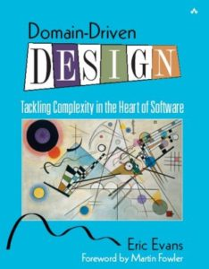
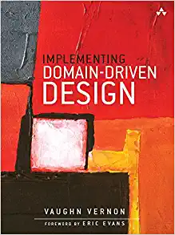
What is DDD?
Un approccio allo sviluppo del software di altà complessità e di alto valore
Non è un’architettura o una metodologia. Si tratta di un approccio a tutto tondo che si estende su diversi livelli dello stack socio-tecnico (lettura dei bisogni del business, vincoli dell’organizzazione, buone pratiche di codifica)
Dal 2004 ad oggi pratiche e strumenti si sono evoluti, ma i concetti fondamentali sono tutt’oggi validi
Domain-Driven Design in 2020

Slide 14
Learning Learning Learning
E’ il maggior impedimento alla consegna di software di alto valore
Va messo al centro del nostro approccio!
Dobbiamo smettere di focalizzarci su una data di consegna prevedibile, e iniziare a ottimizzare un apprendimento efficace
DDD ci porta a focalizzarci sull’apprendimento delle complessità del dominio affinchè si possa acquisire la conoscenza necessaria per costruire i modelli per un software efficace.
Al termine del progetto difficilmente potremo distinguere chi ha sviluppato il progetto dagli esperti di dominio
L’apprendimento è la risorsa più scarsa da gestire. Evitiamo di apprendere complessità inutili!

Slide 15
Strategic vs Tactical
Domain-Drive Design is not «one size fit all»
Se applicato nei punti sbagliati è assolutamente eccessivo
Suddivisione in Core Domain, Generic Subdomains
Big Picture – EventStorming
Contaxt Map
Ubiquitous Language
Entity
Value Object
Aggregate
Repositories

Slide 16
Domain-Drive API
What if we move from the traditional folder structure that puts the main focus on the technical aspects of the application to a domain-modeled structure where the application is grouped by its domain.
The different domains of the application are organized in module (or feature) folders
WebApplication
│ appsettings.json
│ Program.cs
│ WebApplication.csproj
│
├───Modules
│ ├───Cart
│ │ CartModule.cs
│ └───Orders
│ OrdersModule.cs

Slide 17
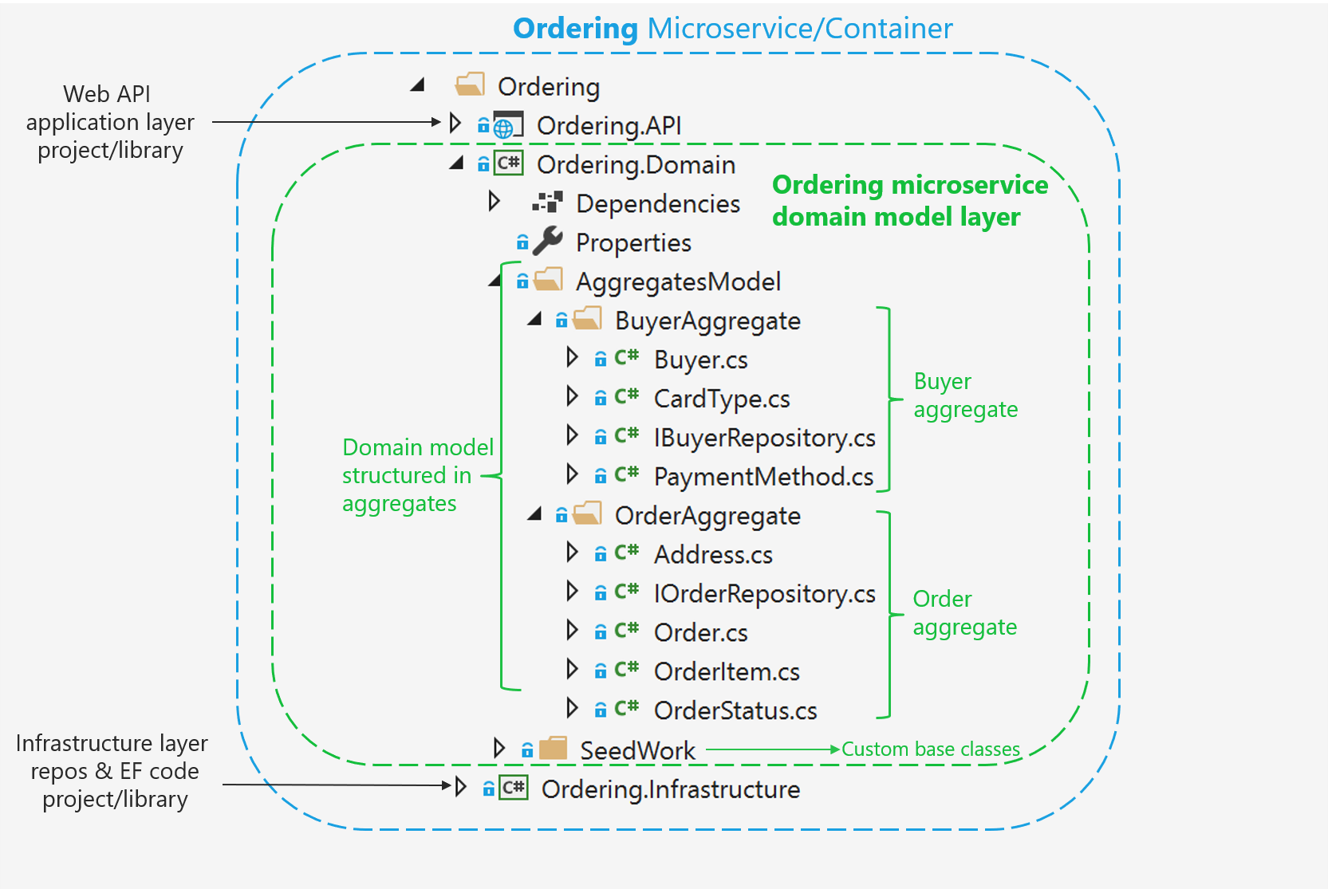
Domain-Drive API
Domain model structure in a custom.NET Standard Library

Slide 18
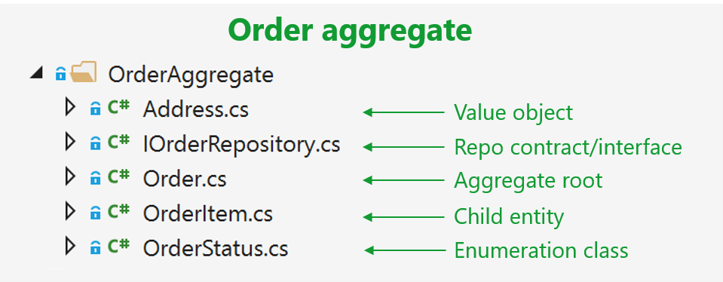
DDD Concepts

Slide 19
Module: What is this?
A module consists of two parts, its requirements and how it's consumed.
public static class OrdersModule
{
public static IServiceCollection RegisterOrdersModule(this IServiceCollection services)
{
services.AddSingleton(new OrderConfig());
services.AddScoped<IOrdersRepository, OrdersRepository>();
services.AddScoped<ICustomersRepository, CustomersRepository>();
services.AddScoped<IPayment, PaymentService>();
return services;
}
public static IEndpointRouteBuilder MapOrdersEndpoints(this IEndpointRouteBuilder endpoints)
{
endpoints.MapGet("/orders", () => {
...
});
endpoints.MapPost("/orders", () => {
...
});
return endpoints;
}
}

Slide 20
Module: What is this?
Clear separation between the modules and their own needs
var builder = WebApplication.CreateBuilder(args);
builder.Services.RegisterOrdersModule();
var app = builder.Build();
app.MapOrdersEndpoints();
app.Run();

Slide 21
Register Modules Automatically
public interface IModule
{
IServiceCollection RegisterModule(IServiceCollection builder);
IEndpointRouteBuilder MapEndpoints(IEndpointRouteBuilder endpoints);
}
public static class ModuleExtensions
{
// this could also be added into the DI container
static readonly List<IModule> registeredModules = new List<IModule>();
public static WebApplicationBuilder RegisterModules(this WebApplicationBuilder builder)
{
var modules = DiscoverModules();
foreach (var module in modules)
{
module.RegisterModule(builder.Services);
registeredModules.Add(module);
}
return builder;
}
public static WebApplication MapEndpoints(this WebApplication app)
{
foreach (var module in registeredModules)
{
module.MapEndpoints(app);
}
return app;
}
private static IEnumerable<IModule> DiscoverModules()
{
return typeof(IModule).Assembly
.GetTypes()
.Where(p => p.IsClass && p.IsAssignableTo(typeof(IModule)))
.Select(Activator.CreateInstance)
.Cast<IModule>();
}
}

